Slide 1
基于区块链技术的股权管理应用研究
吴远平
15720641

Slide 2
论文结构
第1章 绪论
第2章 区块链应用于股权管理的可行性分析
第3章 股权管理基于区块链的解决方案设计
第4章案例研究
第5章 推进区块链应用于股权管理的建议
第6章 结论与展望

Slide 3
区块链简介
1.分布式账本
2.非对称加密和授权技术
3.共识机制
4.智能合约

Slide 4
区块链研究状况
国内学者对区块链技术的研究从2015年开始，截止目前，在知网中，关于区块链相关的研究文献604篇，其中，关于数字货币的研究59篇，28篇是关于去中心化的研究，18篇是侧重于智能合约的研究，12篇是关于分布式记账的研究，5篇是关于共识机制的研究，4篇是关于信任机制的研究。其余的是区块链技术在应用领域的研究。区块链技术在应用领域的研究主要侧重于在金融业和银行业的研究。

Slide 5
股权管理研究现状
目前学者对公司股权管理的研究，主要是分别研究各个环节，对股权登记、股权分红和交易和转让进行分别研究

Slide 6
创新成果
1.理论创新
学者们对区块链的应用研究主要从宏观的角度进行分析，虽然目前的研究文献已经多达600多篇，但缺乏其具体应用的情景设计和具体的经济数据进行分析，缺乏在具体应用的深度情景分析，本文丰富了应用研究的内容。
2.应用创新
从一个全新的视角对公司股权管理的各个环节进行分析研究，重新设计出在区块链技术下新的股权管理模式。从公司成立到发展的过程中所涉及到的各个环节的问题进行分析，利用情景分析的方法把区块链技术进入到股权管理的各个环节，假设一种模式，然后分析这种模式所能解决的问题及其具备的优势。

Slide 7
基于区块链技术的股权管理应用 架构
登记 | 发行 | 交易 清算 | 投票 | 分红 | 应用层
分布式账本 | 共识机制 | 加密和授权 | 智能合约 |  | 技术层

Slide 8
股权管理
现有模式问题及原因分析
区块链技术下的模式及改进效果分析
上市公司的股权交易
股权分红
股票交易和结算
股权登记
股东投票

Slide 9
公司的股权登记情景分析
现有模式问题
第三方登记效率低下，操作麻烦
人为操作准确性低，存在安全隐患
区块链技术
去中心化
分布式记账

Slide 10
公司的股票交易和结算情景分析
传统模式分析
区块链技术下
股东
券商
资产托管人
央行
中央登记机构
股东A
股东C
股东B

Slide 11
效果分析
传统模式下
区块链下
成本高 效率低
经纪佣金、手续费
变更股权登记费用
清算和结算耗费时间长，产生一定的机会成本
智能合约自动撮合，效率高，分布式记账，安全性高
节约手续费成本，清算和结算机会成本
缩短清算和结算时间

Slide 12
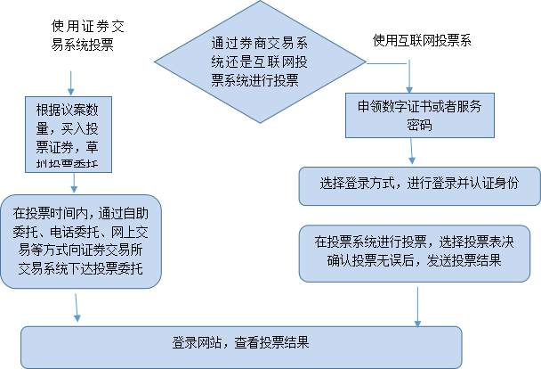
公司的股东投票情景分析
传统模式

Slide 13
传统投票的问题分析
问题
中小股东行权意识淡薄
股东代理机制不标准
投票的结果存在人为改动的风险

Slide 14
区块链技术下的投票模式
股东
注册
登记
投票
分布式记账
投票结果
智能合约下自动执行

Slide 15
后果分析
提高投票结果的真实性和安全性
简化流程，提高参与度
写入智能合约，提高了执行力

Slide 16
非上市公司的股权交易情景分析
传统模式
区块链下
股权众筹
信息不对称造成的投资者权益受损
监管机制不完善及退出机制不完善
IPO
过程繁琐，费用高
容易出现人为错误
减少了信息的不对称性，使募集资金更容易
完善了退出机制
智能合约
自动撮合，减少路演成本，改变审计模式，降低成本
提高准确性和安全性
分布式记账 智能合约

Slide 17
股权分红情景
传统模式存在问题
普遍重募资，轻分红
大小股东权利不对等

Slide 18
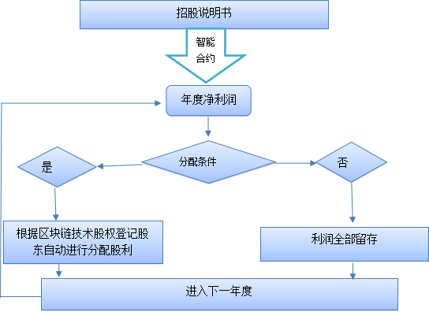
基于区块链技术下的股东分红模式

Slide 19
效果分析
智能合约保证了分红的实现
提高了信息的透明度
减少了投机行为，完善证券市场

Slide 20
推进区块链应用于股权管理的建议
区块链技术的应用面对的难题 | 突破难点的建议
区块链股权管理的通用化应用问题 | 政府的政策引导和超前规划 （1）引导区块链技术的发展和布局 （2）尽快制定应用标准 （3）加强监管机构间的协调和合作 （4）完善风险应对提议
标准化的制定
中心化第三方机构和去中心化的机构发展问题
区块链技术下监管的问题 | 对创业机会的建议
区块链技术的风险管理及应对问题 | 现有企业转型的建议

Slide 21
结论
（1）区块链技术可以产生股权管理的成本节约
（2）区块链技术可以有效的保护股东的权益
（3）区块链技术改善信息披露方式提高信息的对称性和安全性
（4）区块链技术提高监管效率和审计效率

